Slide 1


第二章 一元二次函数、方程与不等式
2.2 基本不等式

Slide 2
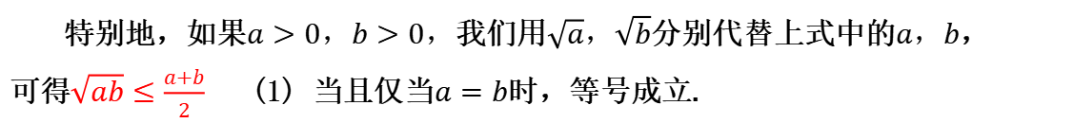
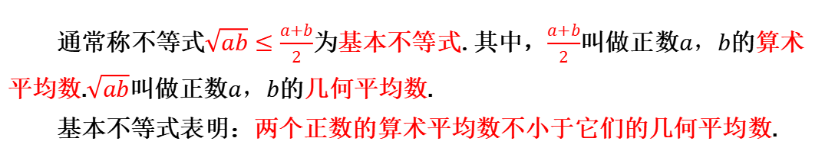
复习导入
我们知道，乘法公式在代数式的运算中有重要作用.那么，是否也有一些不等式，它们在解决不等式问题时有着与乘法公式类似的重要作用呢？下面就来研究这个问题.
前面我们利用完全平方公式得出了一类重要不等式：
$$∀a,b∈R，$$有$$a^{2}+b^{2}≥2ab，$$当且仅当$$a=b$$时，等号成立.
特别地，如果$$a>0$$，$$b>0$$，我们用$$\sqrt{a}，\sqrt{b}$$分别代替上式中的$$a，b$$，
可得$$\sqrt{ab}≤\frac{a+b}{2}$$ (1) 当且仅当$$a=b$$时，等号成立.
通常称不等式$$\sqrt{ab}≤\frac{a+b}{2}$$为基本不等式.其中，$$\frac{a+b}{2}$$叫做正数$$a，b$$的算术平均数.$$\sqrt{ab}$$叫做正数$$a，b$$的几何平均数.
基本不等式表明：两个正数的算术平均数不小于它们的几何平均数.

Slide 3



新知探索
上面通过考察的特殊情形获得了基本不等式.能否直接利用不等式的性质推导出基本不等式呢？下面我们来分析一下.
要证 $$\sqrt{ab}≤\frac{a+b}{2}$$，① 只要证 $$2\sqrt{ab}≤a+b，$$②
要证②，只要证 $$2\sqrt{ab}−a−b≤0.$$ ③
要证③，只要证 $$−{(\sqrt{a}−\sqrt{b})}^{2}≤0.$$ ④
要证④，只要证 $${(\sqrt{a}−\sqrt{b})}^{2}≥0.$$ ⑤
显然，⑤成立，当且仅当$$a=b$$时，⑤中的等号成立.
只要把上述过程倒过来，就能直接推出基本不等式了.

Slide 4
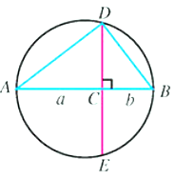
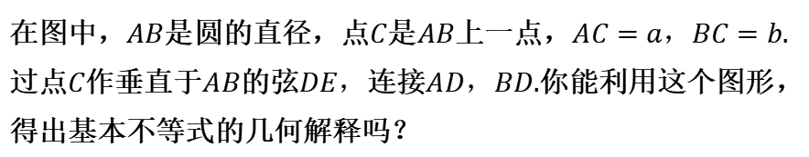

新知探索
在图中，$$AB$$是圆的直径，点$$C$$是$$AB$$上一点，$$AC=a，BC=b.$$过点$$C$$作垂直于$$AB$$的弦$$DE$$，连接$$AD，BD.$$你能利用这个图形，得出基本不等式的几何解释吗？
如图，可证 $$∆ACD\sim ∆DCB，$$因而$$CD=\sqrt{ab}.$$
由于$$CD$$小于或等于圆的半径，用不等式表示为$$\sqrt{ab}≤\frac{a+b}{2}$$.
显然，当且仅当点$$C$$与圆心重合，即当$$a=b$$时，上述不等式的等号成立.

Slide 5
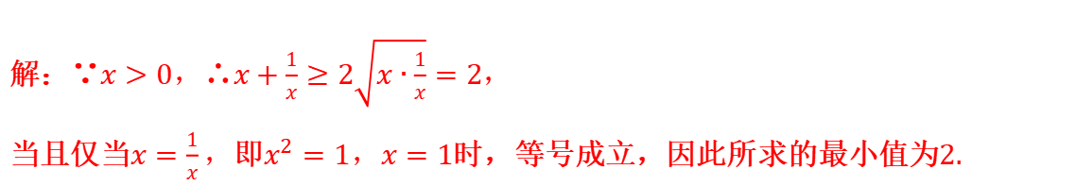
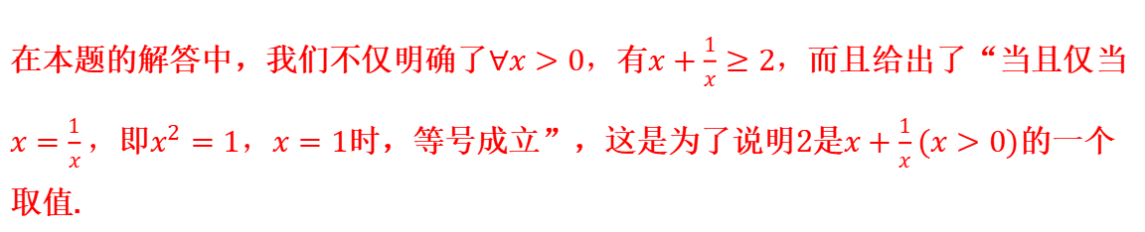
例析
例1.已知$$x>0，$$求$$x+\frac{1}{x}$$的最小值.
解：∵$$x>0，$$∴$$x+\frac{1}{x}≥2\sqrt{x∙\frac{1}{x}}=2，$$
当且仅当$$x=\frac{1}{x}，$$即$$x^{2}=1，x=1$$时，等号成立，因此所求的最小值为2.
在本题的解答中，我们不仅明确了$$∀x>0，$$有$$x+\frac{1}{x}≥2，$$而且给出了“当且仅当$$x=\frac{1}{x}，$$即$$x^{2}=1，x=1$$时，等号成立”，这是为了说明2是$$x+\frac{1}{x}(x>0)$$的一个取值.
想一想，当$$y_{0}<2$$时，$$x+\frac{1}{x}≥y_{0}$$成立吗？这时能说$$y_{0}$$是$$x+\frac{1}{x}(x>0)$$的最小值吗？

Slide 6
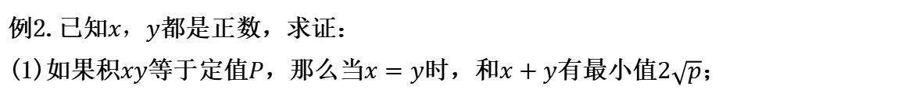
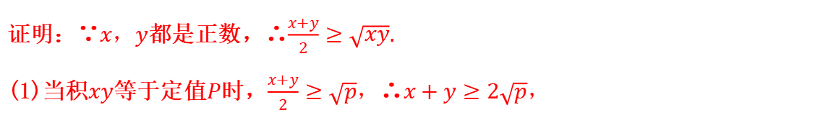

例析
例2.已知$$x，y$$都是正数，求证：
(1)如果积$$xy$$等于定值$$P$$，那么当$$x=y$$时，和$$x+y$$有最小值$$2\sqrt{p}$$；
积定和最小
证明：∵$$x，y$$都是正数，∴$$\frac{x+y}{2}≥\sqrt{xy}.$$
(1)当积$$xy$$等于定值$$P$$时，$$\frac{x+y}{2}≥\sqrt{p}，$$∴$$x+y≥2\sqrt{p}，$$
当且仅当$$x=y$$时，上式等号成立.
于是，当$$x=y$$时，和$$x+y$$有最小值$$2\sqrt{p}$$.

Slide 7


例析
例2.已知$$x，y$$都是正数，求证：
(2)如果和$$x+y$$等于定值$$S$$，那么当$$x=y$$时，积$$xy$$有最大值$$\frac{1}{4}S^{2}.$$
和定积最大
证明：(2)当和$$x+y$$等于定值$$S$$时，$$\sqrt{xy}≤\frac{S}{2}，$$
∴$$xy≤\frac{1}{4}S^{2}，$$
当且仅当$$x=y，$$上式等号成立.
于是，当$$x=y$$时，积$$xy$$有最大值$$\frac{1}{4}S^{2}.$$

Slide 8

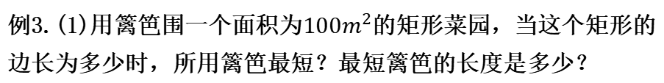
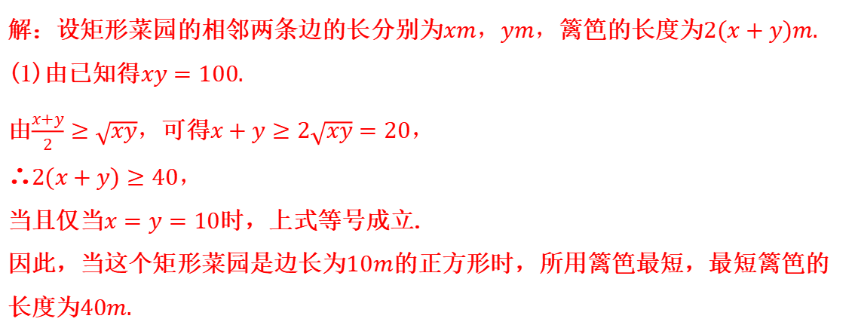


例析
$$x$$
例3.(1)用篱笆围一个面积为$$100m^{2}$$的矩形菜园，当这个矩形的边长为多少时，所用篱笆最短？最短篱笆的长度是多少？
$$y$$
$$S=100m^{2}$$
解：设矩形菜园的相邻两条边的长分别为$$xm，ym，$$篱笆的长度为$$2(x+y)m.$$
(1)由已知得$$xy=100.$$
由$$\frac{x+y}{2}≥\sqrt{xy}$$，可得$$x+y≥2\sqrt{xy}=20，$$
∴$$2(x+y)≥40，$$
当且仅当$$x=y=10$$时，上式等号成立.
因此，当这个矩形菜园是边长为$$10m$$的正方形时，所用篱笆最短，最短篱笆的长度为$$40m.$$

Slide 9


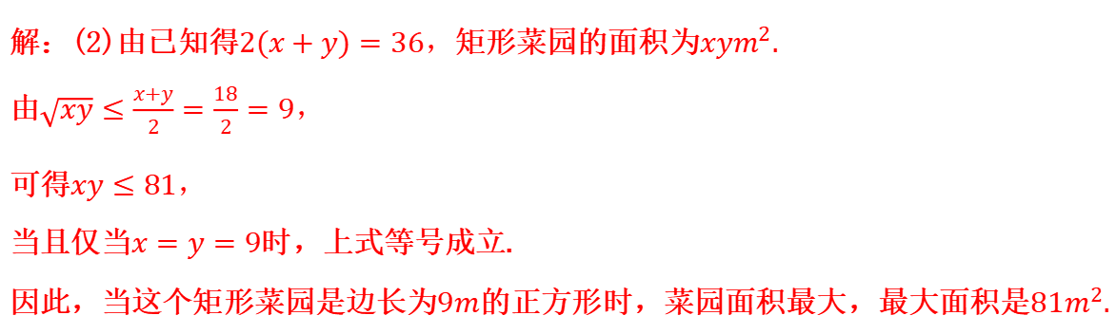
例析
$$x$$
例3.(2)用一段长为$$36m$$的篱笆围成一个矩形菜园，当这个矩形的边长为多少时，菜园的面积最大？最大面积是多少？
$$y$$
$$x+y=36m$$
解：(2)由已知得$$2(x+y)=36，$$矩形菜园的面积为$$xym^{2}.$$
由$$\sqrt{xy}≤\frac{x+y}{2}=\frac{18}{2}=9，$$
可得$$xy≤81，$$
当且仅当$$x=y=9$$时，上式等号成立.
因此，当这个矩形菜园是边长为$$9m$$的正方形时，菜园面积最大，最大面积是$${81m}^{2}$$.

Slide 10
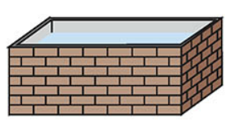
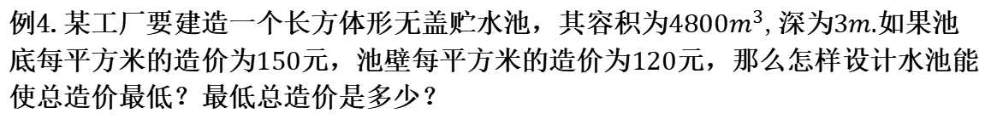
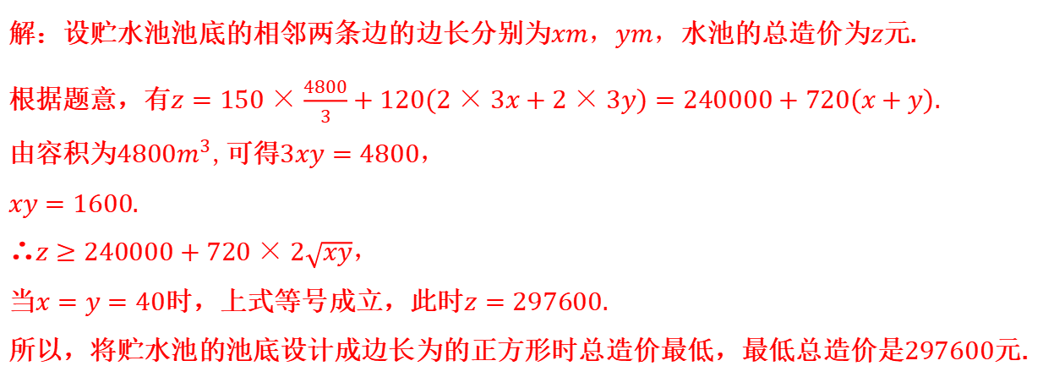
例析
例4.某工厂要建造一个长方体形无盖贮水池，其容积为$$4800m^{3}$$,深为$$3m.$$如果池底每平方米的造价为150元，池壁每平方米的造价为120元，那么怎样设计水池能使总造价最低？最低总造价是多少？
解：设贮水池池底的相邻两条边的边长分别为$$xm，ym，$$水池的总造价为$$z$$元.
根据题意，有$$z=150×\frac{4800}{3}+120(2×3x+2×3y)=240000+720(x+y).$$
由容积为$$4800m^{3}$$,可得$$3xy=4800，$$
$$xy=1600.$$
∴$$z≥240000+720×2\sqrt{xy}，$$
当$$x=y=40$$时，上式等号成立，此时$$z=297600.$$
所以，将贮水池的池底设计成边长为的正方形时总造价最低，最低总造价是297600元.

Slide 11
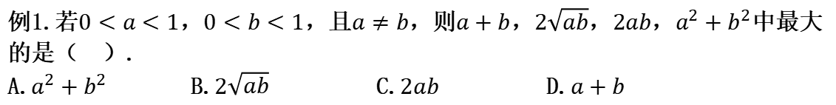
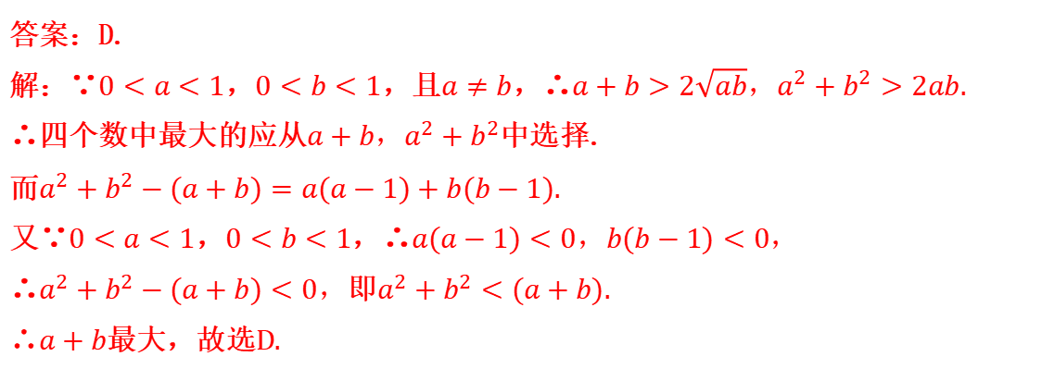
练习
题型一：利用基本不等式比较大小
例1.若$$0<a<1$$，$$0<b<1$$，且$$a≠b$$，则$$a+b$$，$$2\sqrt{ab}$$，$$2ab$$，$$a^{2}+b^{2}$$中最大的是（ ）.
A.$$a^{2}+b^{2}$$ B.$$2\sqrt{ab}$$ C.$$2ab$$ D.$$a+b$$
答案：D.
解：∵$$0<a<1$$，$$0<b<1$$，且$$a≠b$$，∴$$a+b>2\sqrt{ab}，a^{2}+b^{2}>2ab.$$
∴四个数中最大的应从$$a+b$$，$$a^{2}+b^{2}$$中选择.
而$$a^{2}+b^{2}−(a+b)=a(a−1)+b(b−1).$$
又∵$$0<a<1$$，$$0<b<1$$，∴$$a(a−1)<0，b(b−1)<0，$$
∴$$a^{2}+b^{2}−(a+b)<0，$$即$$a^{2}+b^{2}<(a+b).$$
∴$$a+b$$最大，故选D.

Slide 12
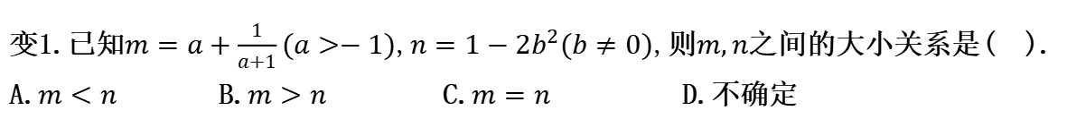
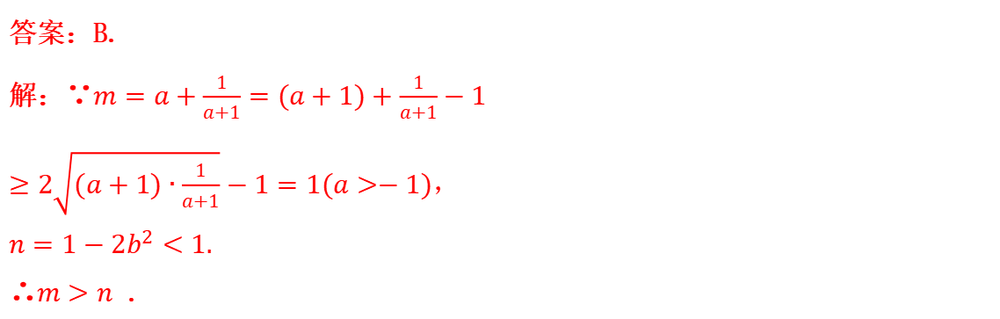
练习
变1.已知$$m=a+\frac{1}{a+1}(a>−1)$$,$$n=1−2b^{2}(b≠0)$$,则$$m,n$$之间的大小关系是( ).
A.$$m<n$$ B.$$m>n$$ C.$$m=n$$ D.不确定
答案：B.
解：∵$$m=a+\frac{1}{a+1}=(a+1)+\frac{1}{a+1}−1$$
$$≥2\sqrt{(a+1)∙\frac{1}{a+1}}−1=1(a>−1)，$$
$$n=1−2b^{2}<1.$$
∴$$m>n$$ .

Slide 13
练习
方法技巧：
在利用基本不等式比较大小时，应创设应用基本不等式的条件，合理拆项或配凑，在拆项与配凑的过程中，首先要考虑基本不等式使用的条件，其次要明确基本不等式具有将“和式”转化为“积式”或者将“积式”转化为“和式”的功能.

Slide 14
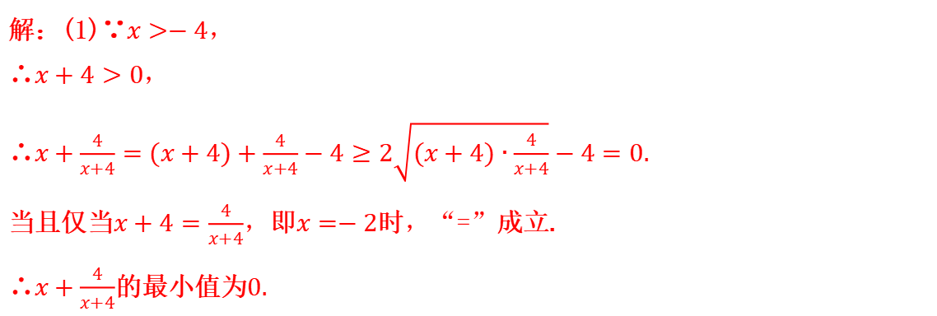
练习
题型二：利用基本不等式求最值
例2.(1)已知$$x>−4$$，求$$x+\frac{4}{x+4}$$的最小值.
解：(1)∵$$x>−4$$，
∴$$x+4>0，$$
∴$$x+\frac{4}{x+4}=(x+4)+\frac{4}{x+4}−4≥2\sqrt{(x+4)∙\frac{4}{x+4}}−4=0.$$
当且仅当$$x+4=\frac{4}{x+4}$$，即$$x=−2$$时，“=”成立.
∴$$x+\frac{4}{x+4}$$的最小值为0.

Slide 15

练习
例2.(2)已知$$0<x<\frac{1}{3}$$，求$$x(1−3x)$$的最大值.
解：(2)∵$$0<x<\frac{1}{3}$$，
∴$$1−3x>0$$，
∴$$x(1−3x)=\frac{1}{3}∙3x∙(1−3x)≤\frac{1}{3}{(\frac{3x+1−3x}{2})}^{2}=\frac{1}{12}，$$
当且仅当$$3x=1−3x$$，即$$x=\frac{1}{6}$$时，“$$=$$”成立.
∴$$x(1−3x)$$的最大值为$$\frac{1}{12}$$.

Slide 16
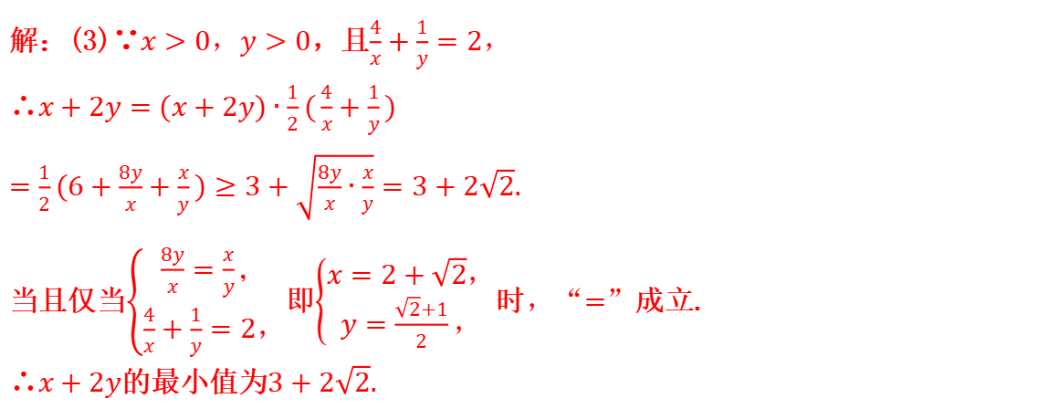
练习
例2.(3)已知$$x>0，y>0$$，且$$\frac{4}{x}+\frac{1}{y}=2，$$求$$x+2y$$的最小值.
解：(3)∵$$x>0，y>0$$，且$$\frac{4}{x}+\frac{1}{y}=2，$$
∴$$x+2y=(x+2y)∙\frac{1}{2}(\frac{4}{x}+\frac{1}{y})$$
$$=\frac{1}{2}(6+\frac{8y}{x}+\frac{x}{y})≥3+\sqrt{\frac{8y}{x}∙\frac{x}{y}}=3+2\sqrt{2}.$$
当且仅当$$\left\{\begin{aligned}\frac{8y}{x}=\frac{x}{y}， \\ \frac{4}{x}+\frac{1}{y}=2，\end{aligned}\right.$$即$$\left\{\begin{aligned}x=2+\sqrt{2}， \\ y=\frac{\sqrt{2}+1}{2}，\end{aligned}\right.$$时，“$$=$$”成立.
∴$$x+2y$$的最小值为$$3+2\sqrt{2}$$.

Slide 17
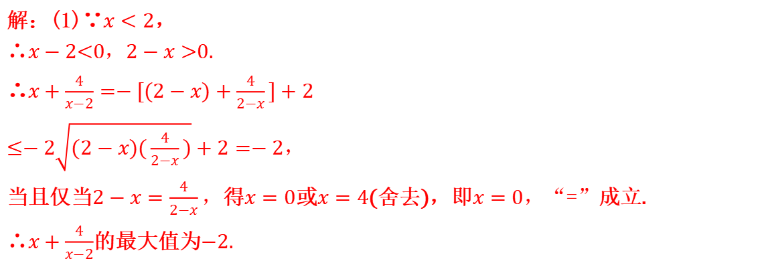
练习
变2.(1)已知$$x<2$$，求$$x+\frac{4}{x−2}$$的最大值.
解：(1)∵$$x<2$$，
∴$$x−2$$<0，$$2−x>$$0.
∴$$x+\frac{4}{x−2}=−[(2−x)+\frac{4}{2−x}]+2$$
$$≤−2\sqrt{(2−x)(\frac{4}{2−x})}+2=−2，$$
当且仅当$$2−x=\frac{4}{2−x}，$$得$$x=0$$或$$x=4$$(舍去)，即$$x=0$$，“=”成立.
∴$$x+\frac{4}{x−2}$$的最大值为$$−2$$.

Slide 18
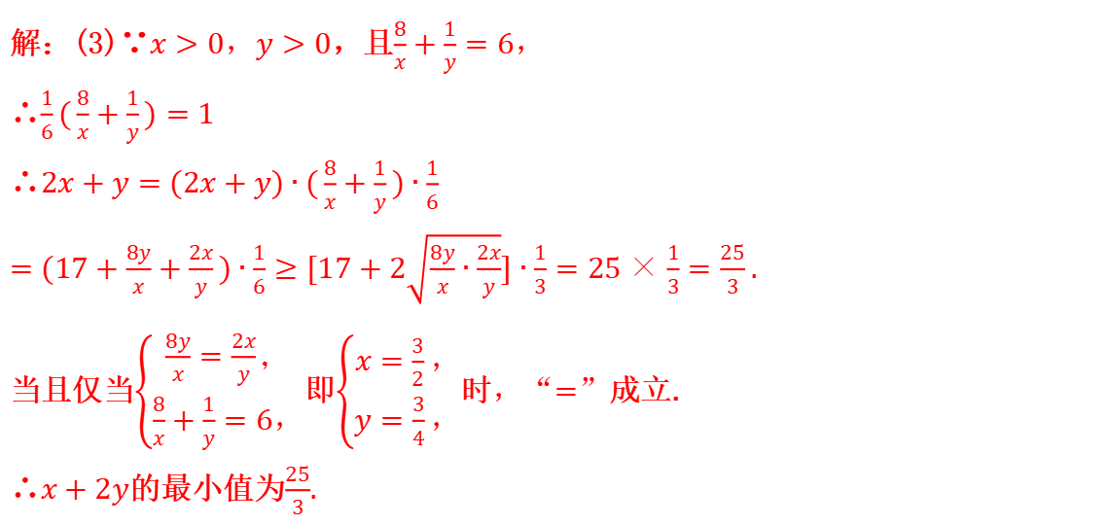
练习
变2.(2)已知$$x>0，y>0$$，且$$\frac{8}{x}+\frac{1}{y}=6，$$求$$2x+y$$的最小值.
解：(3)∵$$x>0，y>0$$，且$$\frac{8}{x}+\frac{1}{y}=6，$$
∴$$\frac{1}{6}(\frac{8}{x}+\frac{1}{y})=1$$
∴$$2x+y=(2x+y)∙(\frac{8}{x}+\frac{1}{y})∙\frac{1}{6}$$
$$=(17+\frac{8y}{x}+\frac{2x}{y})∙\frac{1}{6}≥[17+2\sqrt{\frac{8y}{x}∙\frac{2x}{y}}]∙\frac{1}{3}=25×\frac{1}{3}=\frac{25}{3}.$$
当且仅当$$\left\{\begin{aligned}\frac{8y}{x}=\frac{2x}{y}， \\ \frac{8}{x}+\frac{1}{y}=6，\end{aligned}\right.$$即$$\left\{\begin{aligned}x=\frac{3}{2}， \\ y=\frac{3}{4}，\end{aligned}\right.$$时，“$$=$$”成立.
∴$$x+2y$$的最小值为$$\frac{25}{3}$$.

Slide 19
练习
方法技巧：
通过拼凑法利用基本不等式求最值的策略
拼凑法的实质在于代数式的灵活变形，拼系数、凑常数是关键，利用拼凑法求解最值应注意以下几个方面的问题：
(1)拼凑的技巧，以整式为基础，注意利用系数的简化以及等式中常数的调整，做到等价变形.
(2)代数式的变形以拼凑出和或积的定值为目标.
(3)拆项、添项应注意检验利用基本不等式的前提.
(4)注意“1”的妙用.

Slide 20
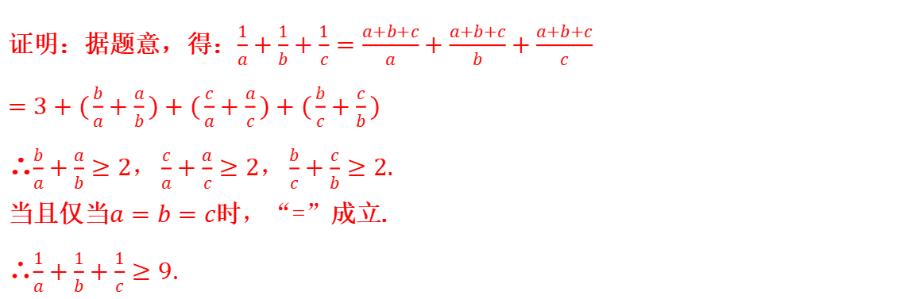
练习
题型三：利用基本不等式证明不等式
例3.已知$$a,b,c$$均为正数且$$a+b+c=1.$$求证：$$\frac{1}{a}+\frac{1}{b}+\frac{1}{c}≥9$$.
证明：据题意，得：$$\frac{1}{a}+\frac{1}{b}+\frac{1}{c}=\frac{a+b+c}{a}+\frac{a+b+c}{b}+\frac{a+b+c}{c}$$
$$=3+(\frac{b}{a}+\frac{a}{b})+(\frac{c}{a}+\frac{a}{c})+(\frac{b}{c}+\frac{c}{b})$$
∴$$\frac{b}{a}+\frac{a}{b}≥2，\frac{c}{a}+\frac{a}{c}≥2，\frac{b}{c}+\frac{c}{b}≥2.$$
当且仅当$$a=b=c$$时，“=”成立.
∴$$\frac{1}{a}+\frac{1}{b}+\frac{1}{c}≥9$$.

Slide 21
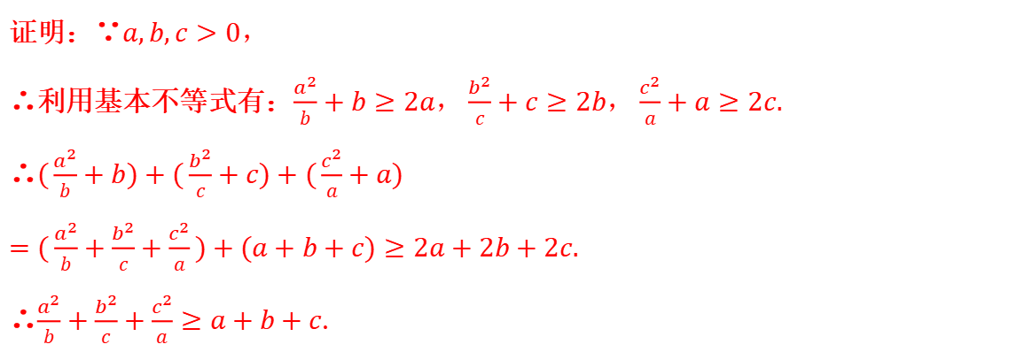
练习
变3.已知$$a,b,c>0，$$求证：$$\frac{a^{2}}{b}+\frac{b^{2}}{c}+\frac{c^{2}}{a}≥a+b+c$$.
证明：∵$$a,b,c>0，$$
∴利用基本不等式有：$$\frac{a^{2}}{b}+b≥2a，\frac{b^{2}}{c}+c≥2b，\frac{c^{2}}{a}+a≥2c.$$
∴$$(\frac{a^{2}}{b}+b)+(\frac{b^{2}}{c}+c)+(\frac{c^{2}}{a}+a)$$
$$=(\frac{a^{2}}{b}+\frac{{��}^{2}}{c}+\frac{c^{2}}{a})+(a+b+c)≥2a+2b+2c.$$
∴$$\frac{a^{2}}{b}+\frac{b^{2}}{c}+\frac{c^{2}}{a}≥a+b+c$$.

Slide 22
练习
方法技巧：
1.可利用基本不等式证明题目的类型
所证不等式一端出现“和式”，而另一端出现“积式”，这便是应用基本不等式的“题眼”，可尝试用基本不等式证明.
2.用基本不等式证明不等式的注意点
(1)多次使用基本不等式时，要注意等号能否成立.
(2)累加法是不等式证明中的一种常用方法，证明不等式时注意使用.
(3)对不能直接使用基本不等式的证明可重新组基本不等式模型，再使用.

Slide 23

课堂小结&作业
课堂小结：
(1)重要不等式；
(2)基本不等式.
作业：
(1)整理本节课的题型；
(2)课本P46的练习1$$\sim 5$$题；
(3)课本P48的练习1$$\sim$$4题；
(4)课本P48的习题2.2的1$$\sim 6$$题.

Slide 24
谢谢学习
Thank you for learning

